Slide 1
Профилактика наркомании
МКОУ «КАРДОНОВСКАЯ СОШ»

Slide 2
Наркомания – социально опасное психическое заболевание, обусловленное зависимостью от наркотического средства или психотропного вещества.
С понятием «наркотик», или «наркотическое средство», связано много проблем.
Главные из них :
медицинская,
социальная,
психологическая,
духовная.

Slide 3
МЕДИЦИНСКАЯ ПРОБЛЕМА
Наркомания – это болезнь, требующая лечения.
Организм человека привыкает получать токсические вещества; со временем они становятся важной составляющей обмена веществ.
Лечение этой зависимости необходимо, поскольку она наносит вред не только отдельно взятому человеку, но и всему обществу в целом: употребление психоактивных веществ(ПАВ) напрямую связано с рядом хронических, в том числе неизлечимых, заболеваний, таких, как СПИД и гепатит.

Slide 4
ПСИХОЛОГИЧЕСКАЯ И ДУХОВНАЯ ПРОБЛЕМЫ
Причиной наркомании часто являются:
подавленные комплексы человека,
неумение решать проблемы,
ставить перед собой цели и получать желаемое;
низкая или, наоборот, завышенная самооценка,
неумение справляться со своими чувствами,
нехватка или даже отсутствие веры в себя и Бога,
душевная пустота,
отсутствие ценностей,
потеря смысла жизни и др.

Slide 5
СОЦИАЛЬНАЯ ПРОБЛЕМА
Наркомания наносит обществу огромный нравственный и материальный ущерб. У зависимого человека деформируется, а потом и вовсе разрушается прежняя система ценностей. Главной ценностью становится наркотик. Все мысли наркомана подчинены поиску очередной «дозы», ради неё он готов пойти на любые жертвы.
На сегодняшний день в незаконное потребление наркотиков вовлечено не менее 2,5 млн. россиян, или 1,7% населения страны, 67,3% из них молодые люди до 30 лет.

Slide 6
ОСНОВНЫЕ ПРИЧИНЫ УПОТРЕБЛЕНИЯ НАРКОТИКОВ ПОДРОСТКАМИ
Выражение сопротивления или протеста чего-либо, привлечение внимания учителей, родителей, окружающих к своей персоне;
Желание почувствовать себя старше своих сверстников;
Снятие эмоционального напряжения и чувства неудовлетворённости;
Неосознанное стремление избавиться от плохого настроения;
Противоречие – в качестве «запретного плода»;
Способ «уйти» от проблем;
Приобщение по прямому предложению «друзей или знакомых»;
Желание испытать неизведанное наслаждение, «кайф»;
Мода на употребление;
Несовершенство действующего законодательства, а также отсутствие надлежащего таможенного и пограничного контроля.

Slide 7
Направления профилактическойработы в школе
Антинаркотическая пропаганда
Деятельность педагогического коллектива по предотвращению употребления и распространения психоактивных веществ.
Групповая и индивидуальная работа с учащимися
Работа с родителями

Slide 8
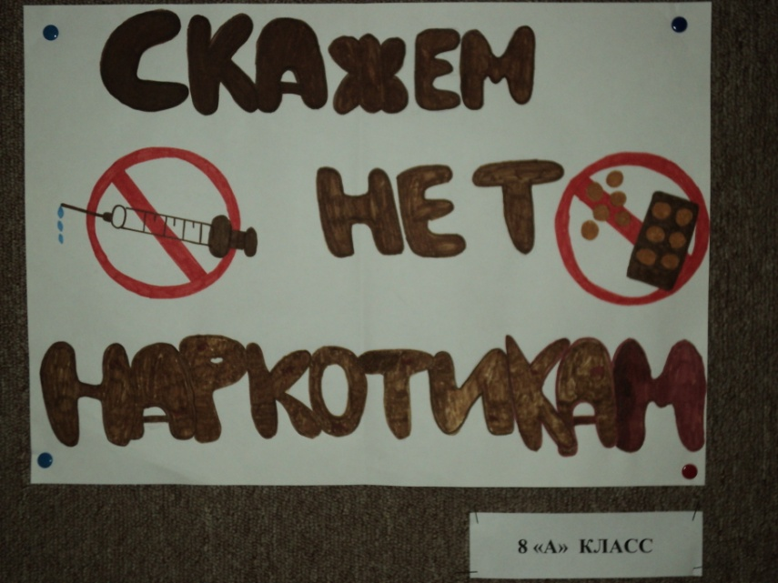
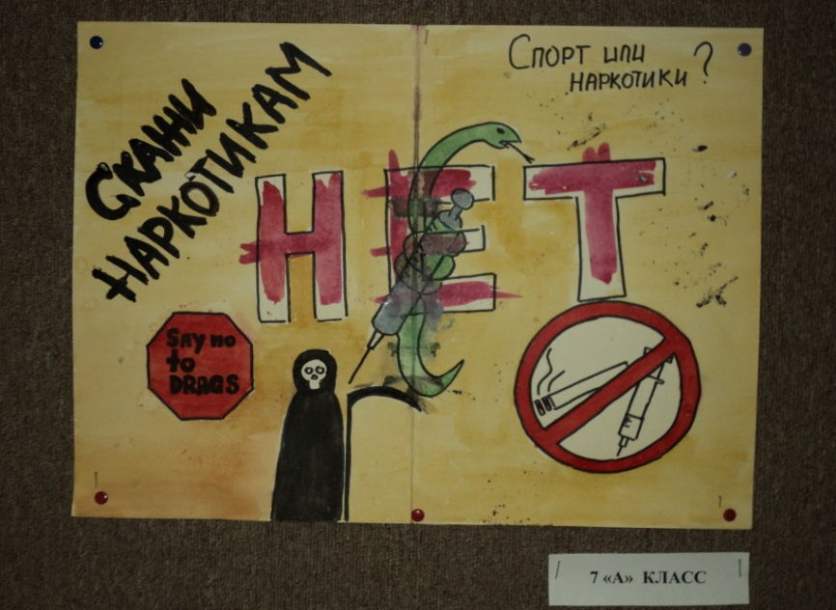
С 23 по 28 ноября социальными педагогами школы были организованы и проведены мероприятия антинаркотической направленности для учащихся 7-10 классов
В течение недели была проведена акция: плакат на тему «Нет наркотикам!».

Slide 9
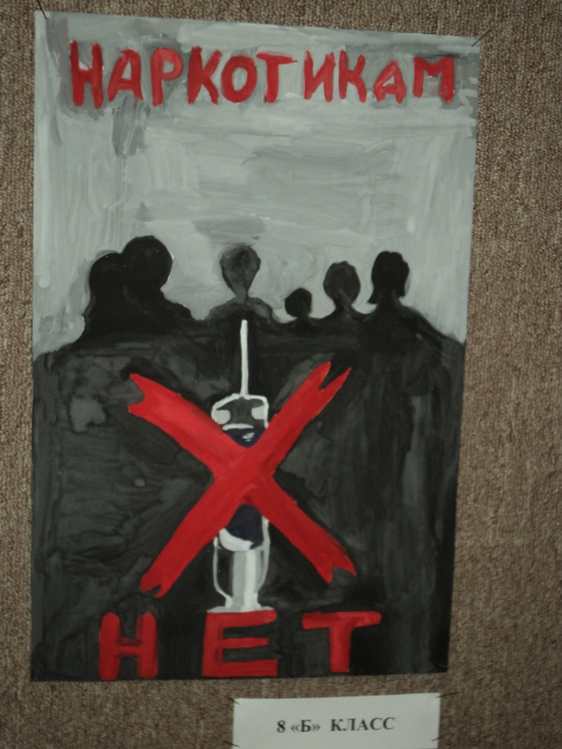
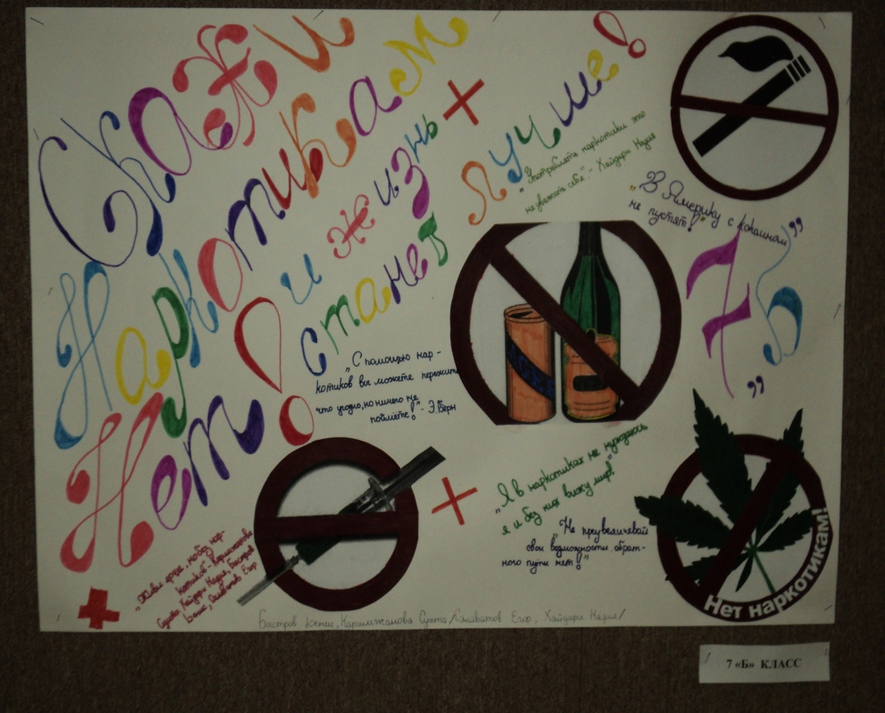
Акция «НЕТ НАРКОТИКАМ!»

Slide 10
ЭТО ДОЛЖЕН ЗНАТЬ КАЖДЫЙ РОДИТЕЛЬ!!!
ОСНОВНЫЕ СИМПТОМЫ УПОТРЕБЛЕНИЯ НАРКОТИЧЕСКИХ ВЕЩЕСТВ
СОСТОЯНИЕ ОПЬЯНЕНИЯ, НО СПИРТНЫМ ИЗО РТА НЕ ПАХНЕТ;
СИСТЕМАТИЧЕСКОЕ НАРУШЕНИЕ КООРДИНАЦИИ ДВИЖЕНИЙ;
НАРУШЕНИЯ СНА: БЕССОННИЦА ИЛИ НАСТОЛЬКО КРЕПКИЙ СОН, ЧТО НЕ ПРЕДСТАВЛЯЕТСЯ НИКАКОЙ ВОЗМОЖНОСТИ РАЗБУДИТЬ РЕБЕНКА ИЛИ СДЕЛАТЬ ЭТО НАМНОГО ТРУДНЕЕ, ЧЕМ БЫЛО РАНЬШЕ;
РЕЗКИЕ ПЕРЕМЕНЫ В ХАРАКТЕРЕ, ЧРЕЗМЕРНАЯ ЭМОЦИОНАЛЬНОСТЬ, НЕ ОБУСЛОВЛЕННАЯ РЕАЛЬНОЙ ОБСТАНОВКОЙ. КОЛЕБЛЕТСЯ НАСТРОЕНИЕ: ОТ БЕЗУДЕРЖНОГО ВЕСЕЛЬЯ ДО ДЕПРЕССИИ;

Slide 11
ОСНОВНЫЕ СИМПТОМЫ УПОТРЕБЛЕНИЯ НАРКОТИЧЕСКИХ ВЕЩЕСТВ
ЗАМКНУТОСТЬ. РЕБЁНКА ПЕРЕСТАЮТ ИНТЕРЕСОВАТЬ СОБЫТИЯ В СЕМЬЕ, В КЛАССЕ;
РЕБЁНОК ПОТЕРЯЛ СТАРЫХ ДРУЗЕЙ, А С НОВЫМИ НЕ ЗНАКОМИТ;
СОКРЫТИЕ ОТ РОДИТЕЛЕЙ И УЧИТЕЛЕЙ МЕСТ, КОТОРЫЕ ОН ПОСЕЩАЕТ, ТОГО, С КЕМ И ЧЕМ БУДЕТ ЗАНИМАТЬСЯ, И Т. Д.
УВЕЛИЧЕНИЕ КОЛИЧЕСТВА ПРОГУЛОВ В ШКОЛЕ, ПЛОХОЕ ПОВЕДЕНИЕ;
РАЗГОВОР ПО ТЕЛЕФОНУ СВОДИТСЯ К ОТВЕТАМ «ДА», «НЕТ», УПОТРЕБЛЕНИЕ НЕЗНАКОМЫХ СЛОВ;
ПОПЫТКИ ВСЯКИЙ РАЗ УЙТИ ОТ РАЗГОВОРОВ И ВООБЩЕ СКРЫТЬСЯ С ВАШИХ ГЛАЗ, СТРЕМЛЕНИЕ К УЕДИНЕНИЮ;
СТРЕМЛЕНИЕ ВСЕ ЗАКРЫТЬ НА КЛЮЧ: КОМНАТУ, ЯЩИКИ СТОЛА, ШКАТУЛКИ И ПР.;

Slide 12
ОСНОВНЫЕ СИМПТОМЫ УПОТРЕБЛЕНИЯ НАРКОТИЧЕСКИХ ВЕЩЕСТВ
ДОЛГОЕ (ВПЛОТЬ ДО НЕСКОЛЬКИХ СУТОК) ОТСУТСТВИЕ ДОМА;
ПОВЫШЕННАЯ УТОМЛЯЕМОСТЬ, КОТОРАЯ СМЕНЯЕТСЯ НЕОБЪЯСНИМОЙ ЭНЕРГИЧНОСТЬЮ;
НЕОБЪЯСНИМОЕ ПОВЫШЕНИЕ АППЕТИТА ИЛИ, НАОБОРОТ, БЕСПРИЧИННАЯ ПОТЕРЯ ЕГО, ЧАСТЫЕ ПРОСТУДНЫЕ ЗАБОЛЕВАНИЯ;
НАРУШЕНИЯ ПАМЯТИ, НЕСПОСОБНОСТЬ ЛОГИЧЕСКИ МЫСЛИТЬ, РЕЗКОЕ СНИЖЕНИЕ УСПЕВАЕМОСТИ;
СПЕЦИФИЧЕСКИЙ ЗАПАХ ОТ ОДЕЖДЫ (НАПРИМЕР, СМЕСЬ ХВОИ С ТАБАКОМ), НЕЗНАКОМЫЕ ТАБЛЕТКИ, ПОРОШКИ, СЛЕДЫ ОТ ИНЪЕКЦИЙ;
НЕОЖИДАННОЕ ПОКРАСНЕНИЕ ГЛАЗ, ЗРАЧКИ НЕЕСТЕСТВЕННО СУЖЕНЫ ИЛИ РАСШИРЕНЫ, КОРИЧНЕВЫЙ НАЛЁТ НА ЯЗЫКЕ;
ПРОПАЖА ДЕНЕГ, ВЕЩЕЙ, ЦЕННОСТЕЙ И Т. Д.
ЗАДЕРЖАНИЯ МИЛИЦИЕЙ ЗА ВОРОВСТВО.

Slide 13
КАК СКАЗАТЬ «НЕТ» НАРКОТИКАМ
ОТКАЗЫВАЯ, НАДО СМОТРЕТЬ В ГЛАЗА.
ЗАЧЕМ СТАНОВИТЬСЯ ЖЕРТВОЙ?
НАДО ОСТАТЬСЯ ХОЗЯИНОМ ПОЛОЖЕНИЯ.
ГОЛОС ДОЛЖЕН БЫТЬ ТВЁРДЫМ И УВЕРЕННЫМ.

Slide 14
ПРИМЕРЫ ИЛИ СЦЕНАРИИ ОТКАЗА
«Нет , я не употребляю наркотики». Это ответ, который не требует объяснения и может звучать вслед за предложением любого вида наркотиков.
«Нет, спасибо. Мне надо идти на тренировку». Рациональное обоснование отказа не вызовет удивления у тех людей, которые предлагают попробовать наркотик. Это также не вызовет у них особых опасений – они убедятся, что это не их жертва и очень быстро потеряют интерес.

Slide 15
ПРИМЕРЫ ИЛИ СЦЕНАРИИ ОТКАЗА
3. На вопрос «Тебе слабо?» можно ответить так: «Мне слабо сидеть на игле всю оставшуюся жизнь».
4. Спасибо, нет. Это не в моём стиле.
5. Отстань!
6. Почему ты ПРОДОЛЖАЕШЬ давить на меня, если я уже сказал(а) «НЕТ»?
7. Наркотики меня не интересуют.
8. Я иду кататься на роликах. Мне это интересней. Пойдём со мной?
9. Если собеседник начинает подтрунивать над отказом, нужно поддержать «шутливую» форму разговора, постараться сделать так, чтобы смеялись над тем, кто предложил наркотики.
10. Если предложения повторяются, нужно предупредить: «Если ты ещё раз предложишь мне наркотики, я перестану с тобой общаться».
11. Если давление будет всё настойчивее, нужно помнить, что всегда можно просто уйти.

Slide 16
КАК РЕАГИРОВАТЬ, ЕСЛИ ВАШ РЕБЁНОК ПРИЗНАЛСЯ, ЧТО УПОТРЕБЛЯЕТ НАРКОТИКИ
Запомните первое правило – не кричите, не устраивайте истерик и не ругайтесь. Сделайте паузу, осознайте чувства, которые в данный момент испытываете, выдохните. Будьте спокойны, держите себя в руках, ведь для вашего ребёнка было очень сложно рассказать вам о том, что он принимает наркотики, и он, в свою очередь, ждёт от вас поддержки и помощи, а вовсе не нервного срыва.

Slide 17
2. Поблагодарите ребёнка за доверие и честность и четко обозначьте свою позицию: я люблю и принимаю тебя, но я не принимаю употребления наркотиков.
3. Постарайтесь узнать, как долго, что именно и в каких количествах ребёнок употребляет, что он получает от употребления, но помните, это не допрос, а беседа, будьте тверды, но внимательны к чувствам ребёнка.

Slide 18
4. После беседы позвоните на телефон горячей линии, опишите ситуацию и выслушайте все рекомендации. Желательно посетить консультацию в информационном центре у специалиста по химической зависимости. Будьте готовы к тому, что ребёнок начнёт преуменьшать проблему и перекладывать вину на других людей… Не играйте с ним в подобные игры!
Помните – это его ответственность!
5. Пройдите обследование, сдайте кровь.

Slide 19
Спасибо
за внимание!

Slide 20
Источники:
1. Энциклопедия независимости

